Slide 1
Modely systémov
Abstraktné modely systémov, ktorých požiadavky modelujeme
Podľa:
Sommerville – Software Engineering, 6th Edition, 2000

Slide 2
Ciele
objasniť, prečo by sme mali v rámci procesu RE modelovať aj kontext systému
opísať behaviorálne, dátové a objektové modelovanie
zaviesť notáciu používanú v jazyku UML
ukázať použitie CASE nástrojov pri modelovaní systémov

Slide 3
Pokryté oblasti
modely kontextu
behaviorálne modely (modely správania)
dátové modely
objektové modely
modelovacie nástroje CASE

Slide 4
Systémové modelovanie
pomáha analytikovi pochopiť funkcionalitu systému
modely sú využívané v rámci komunikácie so zákazníkom
rozličné modely umožňujú vidieť systém z rozličných perspektív

Slide 5
Rozličné perspektívy pohľadu na systém
externá
štruktúrna
behaviorálna
kontext a prostredie, v ktorom sa nachádza systém
správanie systému
architektúra systému či dát

Slide 6
Štruktúrované metódy
zahŕňajú v sebe systémové modelovanie
je to ich prirodzenou súčasťou
definujú
sadu modelov
proces, ktorými možno modely získať
odporúčania, ktoré sa vzťahujú na modely
v CASE nástrojoch je systémové modelovanie podporované v rámci štruktúrovanej metódy

Slide 7
Slabiny štruktúrovaných metód
nemodelujú nonfunkcionálne systémové požiadavky
zvyčajne neobsahujú informáciu o tom, či je metóda vhodná pre riešenie konkrétneho problému
môžu vygenerovať priveľa dokumentácie
niekedy sú až nadmieru podrobné
používatelia môžu mať problém s ich pochopením

Slide 8
Analýza môže vyprodukovať modely:
Model | Anglický termín | Význam
Model spracovávania dát | Data processing | Ako sa spracovávajú dáta v jednotlivých fázach?
Kompozičný model | Composition | Ako sú vytvárané entity z iných entít?
Model architektúry | Architectural | Najdôležitejšie subsystémy
Klasifikačný model | Classification | Spoločné črty entít?
Model stimulov/reakcií | Stimulus/Response | Reakcie systému na udalosti/podnety

Slide 9
Modely kontextu
ilustrujú hranice systému
tie môžu závisieť na organizačných či sociálnych hľadiskách
modely architektúry ukazujú systém vo vzťahu k ostatným systémom
Systémové modelovanie > Modely kontextu

Slide 10
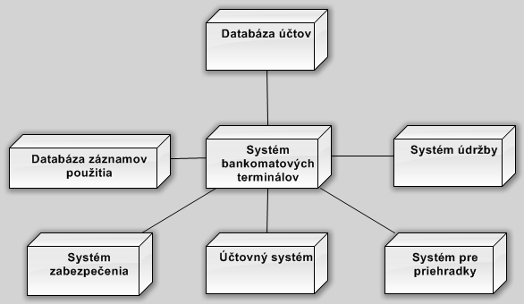
Kontext bankomatového systému
Systémové modelovanie > Modely kontextu

Slide 11
Procesné modely
ukazujú celkový proces i čiastkové procesy, ktoré sú v systéme podporované
modely tokov dát (data flow m.) možno použiť na zobrazenie procesov a toku informácií medzi procesmi
Systémové modelovanie > Procesné modely

Slide 12
Príklad: proces získania vybavenia
Systémové modelovanie > Procesné modely

Slide 13
Behaviorálne modely
použité na popis celkového správania systému
ukážeme dva typy:
modely spracovania dát (data processing m.): ako sa dáta spracovávajú počas ich pohybu v systéme
stavové modely (state machine m.): ukazujú reakciu systému na udalosti
oba modely sú nutnosťou pri popise správania sa systému
Systémové modelovanie > Behaviorálne modely

Slide 14
Behaviorálne modely: modely spracovávania dát
na modelovanie spracovávania dát v systéme sa používajú diagramy toku dát
data flow diagrams
ukazujú kroky, v ktorých sa dáta spracovávajú v systéme
prirodzená súčasť mnohých analytických metód
využíva sa jednoduchá notácia, ktorú dokáže pochopiť aj zákazník
ukazuje celkový priebeh toku dát
Systémové modelovanie > Behaviorálne modely > Modely spracovávania dát

Slide 15
Príklad: diagram toku dát pre spracovanie objednávky
Systémové modelovanie > Behaviorálne modely > Modely spracovávania dát > DFD

Slide 16
Behaviorálne modely: modely spracovávania dát: diagramy toku dát
modelujú systém z hľadiska funkcionality
sledovanie a dokumentovanie toku dát umožňuje lepšie pochopiť systém
možno ich používať na znázornenie výmeny dát medzi systémom a ostatnými systémami
Systémové modelovanie > Behaviorálne modely > Modely spracovávania dát > DFD

Slide 17
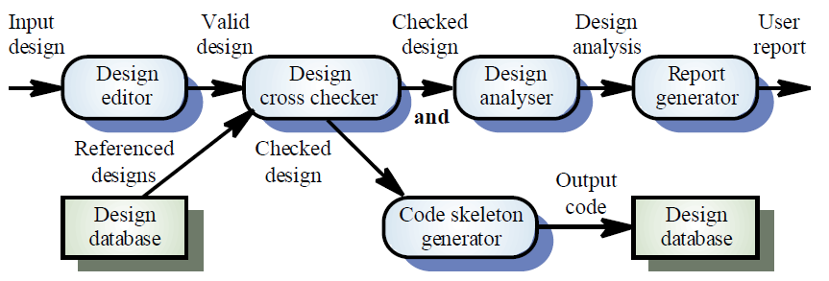
Príklad: diagram toku dát v CASE nástroji
Systémové modelovanie > Behaviorálne modely > Modely spracovávania dát > DFD

Slide 18
Behaviorálne modely: modely spracovávania dát: stavové modely
state machine models
modelujú správanie systému vyplývajúce z reakcie na vonkajšie i vnútorné udalosti
ukazujú reakciu systému na podnety
často používané pri modelovaní systémov fungujúcich v reálnom čase
stav systému znázornený uzlami
udalosti ako oblúky medzi stavmi
UML: stavové diagramy (statecharts)
Systémové modelovanie > Behaviorálne modely > Modely spracovávania dát > Stavové m.

Slide 19
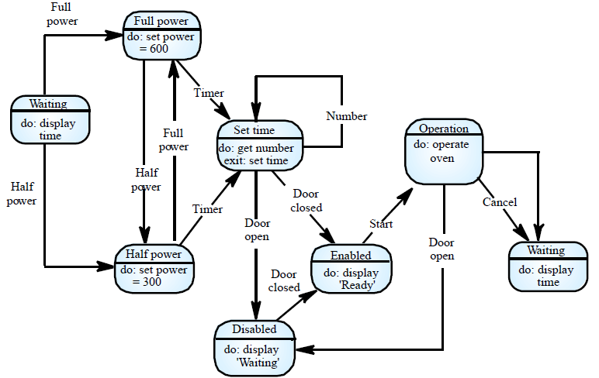
Stavový model mikrovlnky
Systémové modelovanie > Behaviorálne modely > Modely spracovávania dát > Stavové m.

Slide 20
Stavový model mikrovlnky
Stav | Popis
Čakajúca | Rúra čaká na vstup. Displej ukazuje aktuálny čas.
Polovičný výkon | Výkon nastavený na 300 W. Displej ukazuje "Polovičný výkon"
Plný výkon | Výkon nastavený na 600 W. Displej ukazuje "Plný výkon"
Nastavovanie času | Čas varenia sa určí z používateľovho vstupu. Displej ukazuje navolený čas varenia. Hodnota sa mení pri aktualizácii času.
Znefunkčnená | Kvôli bezpečnosti rúra prestala fungovať. Vnútorné svetlo svieti. Displej ukazuje "Nepripravená."
Pripravená | Rúra je pripravená na varenie. Vnútorné svetlo svieti. Displej ukazuje "Pripravená na varenie."
Pracujúca | Rúra pracuje. Svetlo svieti. Displej odpočíva čas. Po dokončení varenia sa ozve bzučiak trvajúci 5 sekúnd. Kým znie bzučiak, displej ukazuje "Varenie dokončené".
Systémové modelovanie > Behaviorálne modely > Modely spracovávania dát > Stavové m.

Slide 21
Podnety pre mikrovlnku
Podnet | Popis
Polovičný výkon | Používateľ stlačil tlačidlo "Polovičný výkon"
Plný výkon | Používateľ stlačil tlačidlo "Plný výkon"
Časovač | Používateľ stlačil niektoré z tlačidiel časovača
Číslo | Používateľ stlačil číslo.
Dvierka otvorené | Dvierka na rúre nie sú zatvorené.
Dvierka zatvorené | Dvierka na rúre sú zatvorené.
Štart | Používateľ stlačil tlačidlo Štart
Storno | Používateľ stlačil tlačidlo Storno.
Systémové modelovanie > Behaviorálne modely > Modely spracovávania dát > Stavové m.

Slide 22
Stavový diagram [statechart]
za klauzulou do sa uvedie stručný popis udalosti, ktorá vedie k prechodu do iného stavu
možno ho doplniť tabuľkami, ktoré popisujú stavy a podnety, ktoré vyvolali zmenu
stav a podnet môžeme tiež bližšie popísať v dátovom slovníku (viď ďalej)
Systémové modelovanie > Behaviorálne modely > Modely spracovávania dát > Stavové m.

Slide 23
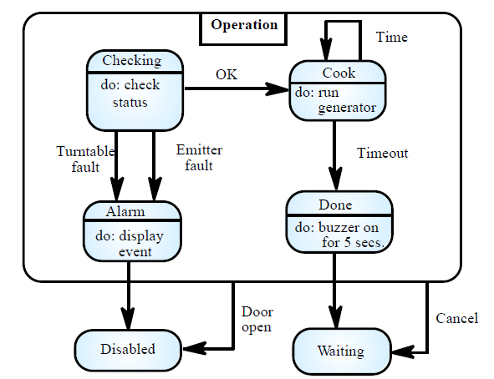
Stavový diagram [statechart]
počet stavov môže byť niekedy veľký
môžeme zoskupiť niekoľko stavov do "superstavu" (nasledovný slajd: stav ,,Operácia")
superstav dekomponujeme v samostatnom modeli
Systémové modelovanie > Behaviorálne modely > Modely spracovávania dát > Stavové m.

Slide 24
Príklad: stavový diagram mikrovlnky
Systémové modelovanie > Behaviorálne modely > Modely spracovávania dát > Stavové m.

Slide 25
Sémantické dátové modely
používané na opis logickej štruktúry dát spracovávaných systémom
entitno-relačno-atribútový model [entity-relation-attribute] udáva
entity systému
vzťahy medzi entitami
atribúty entít
hojne používané v návrhu databáz
možno ich priamo implementovať v relačných databázach
UML: nedefinuje žiadnu konkrétnu notáciu
možno použiť objekty a asociácie
Systémové modelovanie > Dátové modely > ERD model

Slide 26
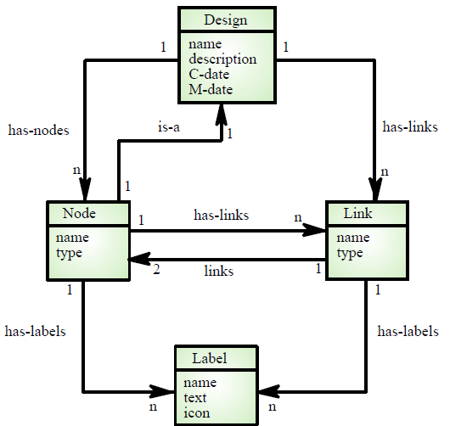
Príklad: sémantický model pre návrh softvéru
Systémové modelovanie > Dátové modely > ERD model

Slide 27
Dátové slovníky [data dictionaries]
zoznam všetkých termínov použitých v modeloch systému
obsahuje tiež slovný popis entít, vzťahov a atribútov
výhody:
evidencia terminológie
predchádza sa duplicitám
obsahuje organizačné znalosti, ktoré prepájajú analýzu, dizajn a implementáciu
priamo podporované v CASE nástrojoch
Systémové modelovanie > Dátové modely > Dátové slovníky

Slide 28
Príklad: položky v dátovom slovníku
Názov | Popis | Typ | Dátum
Má-popisok | Relácia 1:N medzi entitami typu Uzol a Prepojenie a medzi entitami typu Popisok | vzťah | 5. 10. 2008
Popisok | Obsahuje štruktúrovanú či neštruktúrovanú informáciu o uzloch a vzťahoch. Popisky sú znázornené ikonou (ktorá môže byť aj prázdna) a príslušným textom | entita | 8. 10. 2008
Prepojenie | Relácia 1:1 medzi entitami dizajnu, ktoré sú znázornené ako uzly. Prepojenia sú typované a môžu byť pomenované. | vzťah | 8. 12. 2008
Meno (popisku) | Každý popisok má svoje meno, z ktorého sa určí typ popisku. Meno musí byť jednoznačné vzhľadom na množinu typov popiskov používaných v systéme | atribút | 8. 12. 2008
Meno (uzla) | Každý uzol má meno, ktoré musí byť jednoznačné vzhľadom na návrh. Max. dĺžka: 64 znakov | atribút | 15. 11. 2008
Systémové modelovanie > Dátové modely > Dátové slovníky

Slide 29
Objektové modely
opisujú systém pomocou objektových tried
triedy známe z objektovo-orientovaného programovania
objektová trieda je abstrakcia nad množinou objektov so
spoločnými atribútmi
spoločnými službami (operáciami)
možno vytvoriť viacero druhov objektových modelov
modely dedičnosti [inheritance m.]
agregačné modely [aggregation m.]
modely interakcie [interaction m.]
Systémové modelovanie > Objektové modely

Slide 30
Objektové modely
prirodzený spôsob, ktorý odzrkadľuje entity zo skutočného sveta
systém manipuluje s týmito entitami
potenciálne problémy
abstraktnejšie entity sa týmto spôsobom modelujú zložitejšie
identifikovanie objektových tried je považované za náročný proces, ktorý predpokladá hlboké znalosti o aplikačnej doméne
výhoda: triedy, ktoré zodpovedajú entitám z aplikačnej domény možno použiť vo viacerých systémoch
Systémové modelovanie > Objektové modely

Slide 31
Modely dedičnosti [inheritance m.]
objektové triedy sú v nich usporiadané do hierarchie
triedy na vrchole hierarchie obsahujú spoločné rysy všetkých tried
objektové triedy dedia atribúty a služby z jednej či viacerých nadtried
atribúty i triedy možno podľa potreby špecializovať
návrh hierarchie môže byť náročný, ak chceme predísť duplicite v rozličných vetvách dedičnosti
Systémové modelovanie > Objektové modely > Modely dedičnosti

Slide 32
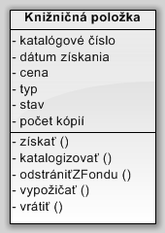
Unified Modeling Language - UML
modelovací jazyk
vytvorený vývojármi najčastejšie používaných metód objektovo-orientovanej analýzy a návrhu
stal sa z neho štandard pre OO modelovanie
notácia
objektové triedy sú obdĺžniky
na vrchu uvedený názov triedy
v strede atribúty
na spodku zoznam operácií
Systémové modelovanie > Objektové modely > Modely dedičnosti

Slide 33
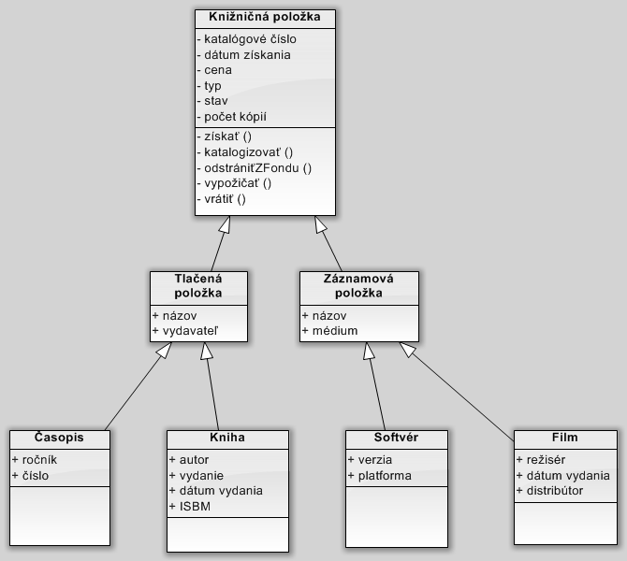
Hierarchia tried v knižnici
Systémové modelovanie > Objektové modely > Modely dedičnosti

Slide 34
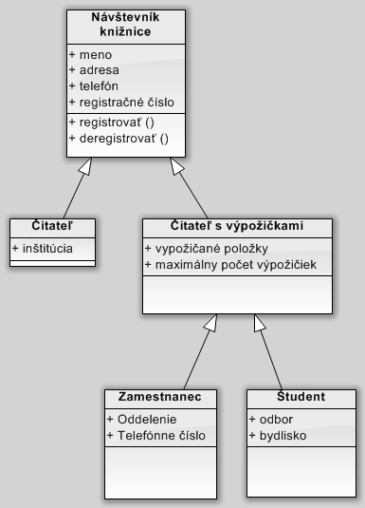
Hierarchia používateľov
Systémové modelovanie > Objektové modely > Modely dedičnosti

Slide 35
Viacnásobná dedičnosť
objektové triedy môžu v niektorých prípadoch dediť atribúty a služby z viacerých nadtried
môže viesť k sémantickým konfliktom
atribúty/služby s rovnakým menom z rôznych nadtried môžu mať rozličnú sémantiku
smrtiaci smaragd smrti (deadly diamond of death)
reorganizácia hierarchia tried býva zložitejšia
moderné programovacie jazyky zámerne zakazujú viacnásobnú dedičnosť
Systémové modelovanie > Objektové modely > Modely dedičnosti

Slide 36
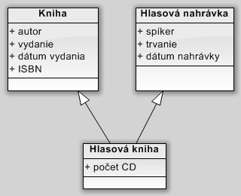
Príklad viacnásobnej dedičnosti
Systémové modelovanie > Objektové modely > Modely dedičnosti

Slide 37
Agregácia objektov
znázorňuje spôsob, ktorým sú triedy zodpovedajúce skupinám objektov, zložené z iných tried
analogické ku vzťahu "part-of" ("je súčasťou") v sémantických dátových modeloch
Systémové modelovanie > Objektové modely > Modely agregácie

Slide 38
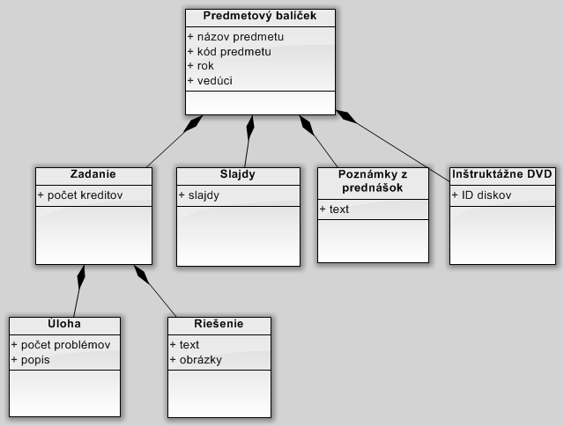
Príklad: agregácia objektov
Systémové modelovanie > Objektové modely > Modely agregácie

Slide 39
Modelovanie správania objektov
behaviorálny model [behavioural m.] znázorňuje interakcie medzi objektami
interakciami sa dosiahne konkrétne správanie systému definované v rámci use-case
UML:
sekvenčné diagramy (sequence diagrams)
diagramy spolupráce (collaboration diagrams)
Systémové modelovanie > Objektové modely > Modely správania sa objektov

Slide 40
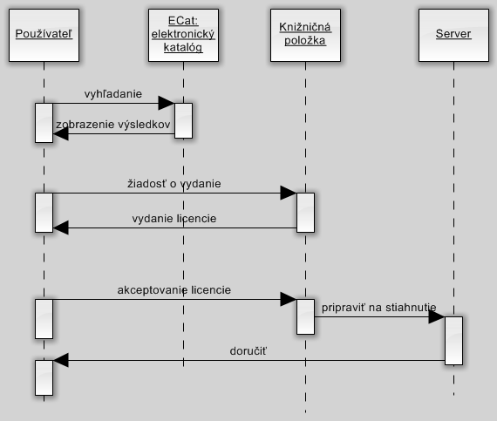
Príklad: vydanie elektronického materiálu
Systémové modelovanie > Objektové modely > Modely správania sa objektov

Slide 41
CASE nástroje
CASE – computer aided software engineering
počítačom podporované softvérové inžinierstvo
sada nástrojov navrhnutých pre podporu aktivít súvisiacich so softvérovým procesom
analýza, dizajn, testovanie
nástroje pre analýzu a dizajn podporujú systémové modelovanie
počas zbierania požiadaviek (requirements engineering)
počas návrhu systému
môžu byť zamerané na konkrétnu návrhovú metódu
ale môžu podporovať tvorbu rozličných typov modelu systému

Slide 42
Nástroj pre analýzu a dizajn
centrálne úložisko informácií
dátový slovník
štruktúr-ované diagramy
reporty
import/
export
nástroje pre dopyto-vacie jazyky
nástroje pre návrh, analýzu a overenie
nástroje pre tvorbu formulárov
generátor kódu

Slide 43
Kľúčové body
model je abstraktný pohľad na systém
jednotlivé typy modelov sa vzájomne dopĺňajú
každý z nich demonštruje jeden pohľad na systém
kontextové modely ukazujú postavenie systému v prostredí vzhľadom k iným systémom a procesom
modely toku dát [data flow m.] možno použiť na modelovanie spracovania dát v systéme
stavové modely [state machine m.] ukazujú správanie systému, ktoré vyplýva z vnútorných či vonkajších udalostí

Slide 44
Kľúčové body
sémantické dátové modely ukazujú logickú štruktúru dát, ktoré systém importuje a exportuje
objektové modely opisujú logické entity v systéme, ich klasifikáciu a agregáciu
CASE nástroje podporujú vývoj modelov systému

Slide 45
Ďakujem za pozornosť

